Slide 1


«Об опасностях компьютерной техники для физического и психического здоровья детей»

Slide 2

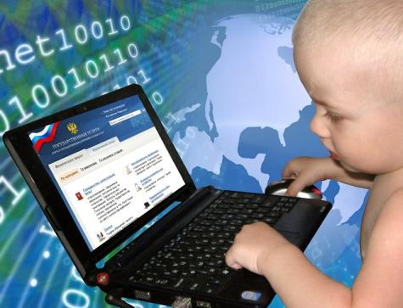

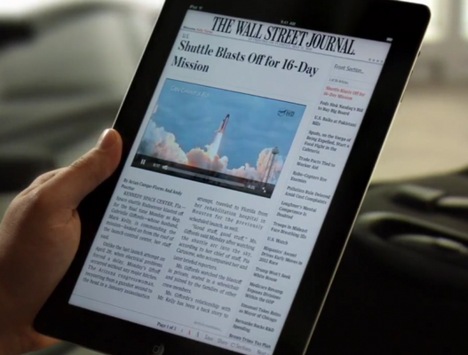

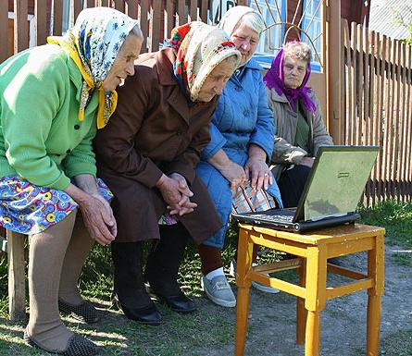


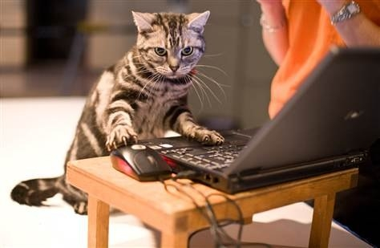

Slide 3

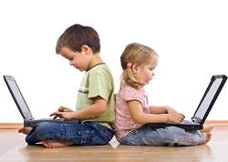
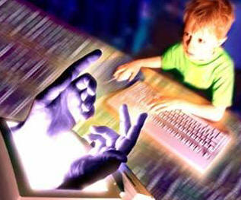
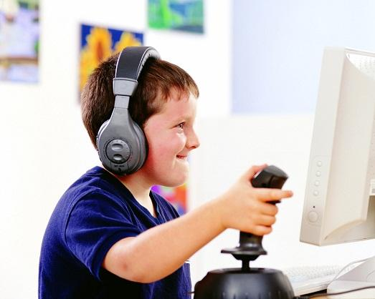
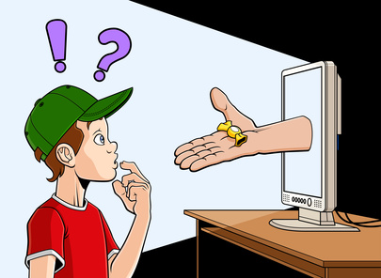
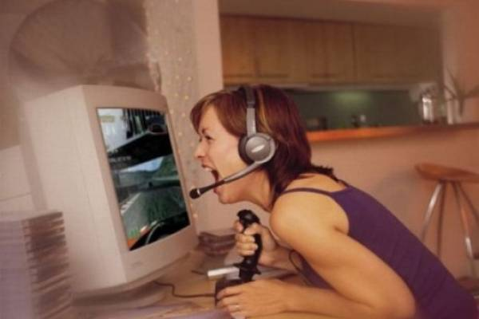
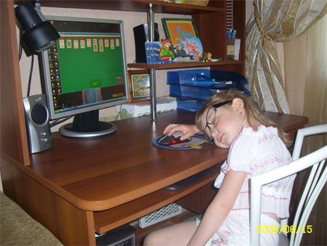
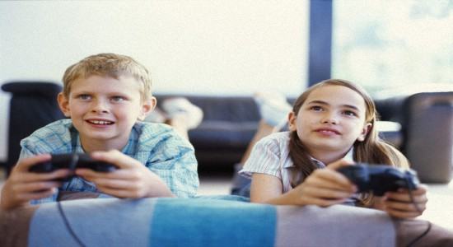
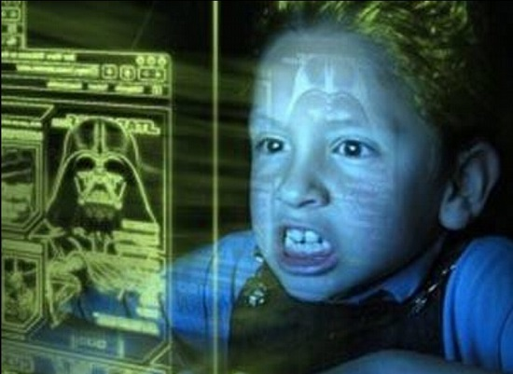

Slide 4
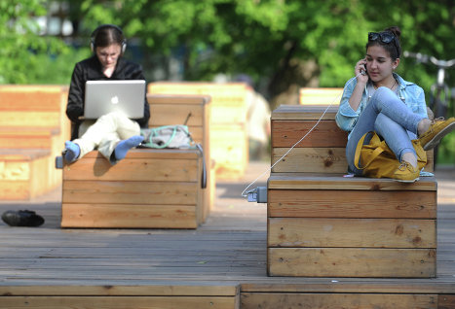
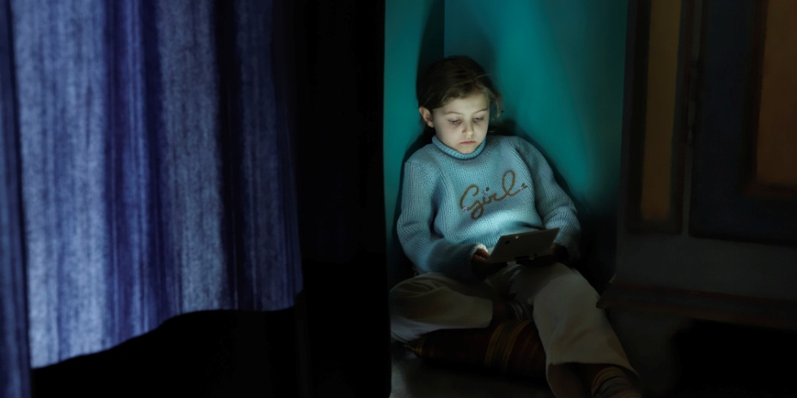
Основные типы компьютерной зависимости
Зависимость от Интернета (сетеголизм)
Зависимость от компьютерных игр (кибераддикция)

Slide 5
Психологические симптомы:
Постоянное ожидание следующего выхода в сеть.
Навязчивое желание проверить свой e-mail.
Увеличение времени, проводимого за компьютером.
Невозможность сократить время пребывания в Интернете.
Хорошее самочувствие или эйфория за компьютером
Невозможность остановиться.
Вход в Интернет в процессе не связанной с ним работы.
Сокращение времени на прием пищи на работе и дома, еда перед монитором.
Пренебрежение семьей и друзьями.
Более частая коммуникация с людьми on-line, чем при личной встрече.

Slide 6
Игнорирование домашних обязанностей, учебы или состояния своего здоровья.
Ощущения пустоты, депрессии, раздражения не за компьютером.
Ложь друзьям или членам семьи о своей деятельности.
Проблемы с работой или учебой.
Вход в Интернет с целью уйти от проблем или заглушить чувства беспомощности, вины, тревоги или подавленности.
«Тайное» вхождение в Интернет в момент отсутствия родителей или других членов семьи.
При общении с окружающими сведение любого разговора к компьютерной тематике.

Slide 7
Физические симптомы:
Синдром карпального канала (туннельное поражение нервных стволов руки, связанное с длительным перенапряжением мышц).
Сухость в глазах.
Головные боли по типу мигрени.
Боли в спине.
Нерегулярное питание, пропуск приемов пищи.
Пренебрежение личной гигиеной.
Расстройства сна, изменение режима сна.

Slide 8

Смежная специальность
современного родителя
– это Интернет-Ангел
хранитель.

Slide 9

«У каждого времени свои неврозы — и каждому времени требуется своя психотерапия»
В. Франкл, 1990

